Slide 1
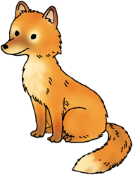
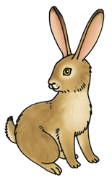
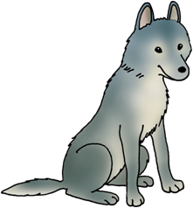
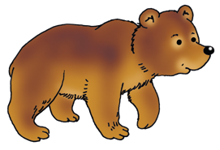
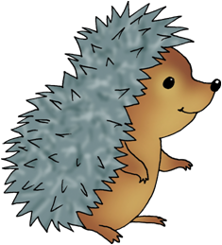
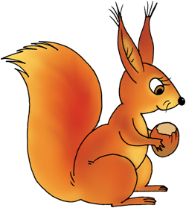
Хвіст куценький, довгі вуха, Має в шафі два кожухи. Влітку одягає сірий, Ну, а взимку — теплий білий.
Відгадайте загадки.

Slide 2
Рудий м’ячик вправно скаче З гілочки на гілку. — То не м’ячик, — кажуть діти, — Ми впізнали…
Відгадайте загадки.

Slide 3
Клишоногий, волохатий, Влітку спритний та завзятий, Ну, а взимку, лежебока, У барлогу гріє боки.
Відгадайте загадки.

Slide 4
В темнім лісі проживає, Довгий хвіст пухнастий має. Їй на місці не сидиться. Як зовуть її?
Відгадайте загадки.

Slide 5
Ходить хмуро між дубами, Хижо клацає зубами, Весь, як є, — Жорстока лють, Очі в нього так і ллють. Зачаївся ось, примовк. Грізний звір цей — звісно...
Відгадайте загадки.

Slide 6
Котиться клубочок, Замість ниточок – триста голочок, Він кожух собі пошив, В ньому голки залишив.
Відгадайте загадки.

Slide 7
Допоможіть тваринкам дістатися своїх домівок.

Slide 8
Допоможіть тваринкам дістатися своїх домівок.

Slide 9
Допоможіть тваринкам дістатися своїх домівок.

Slide 10
Допоможіть тваринкам дістатися своїх домівок.

Slide 11
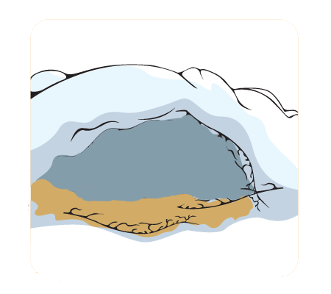
Допоможіть тваринкам дістатися своїх домівок.

Slide 12
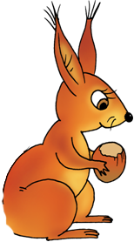
Визначте, де чий хвіст.

Slide 13
Визначте, де чий хвіст.

Slide 14
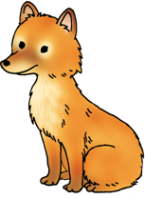
Визначте, де чий хвіст.

Slide 15
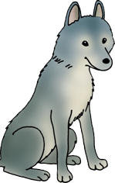
Визначте, де чий хвіст.

Slide 16
Визначте, де чий хвіст.

Slide 17
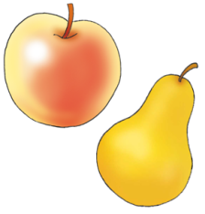
Нагодуйте тварин.

